Slide 1

Презентация мастерской “Играя, учимся”

Slide 2
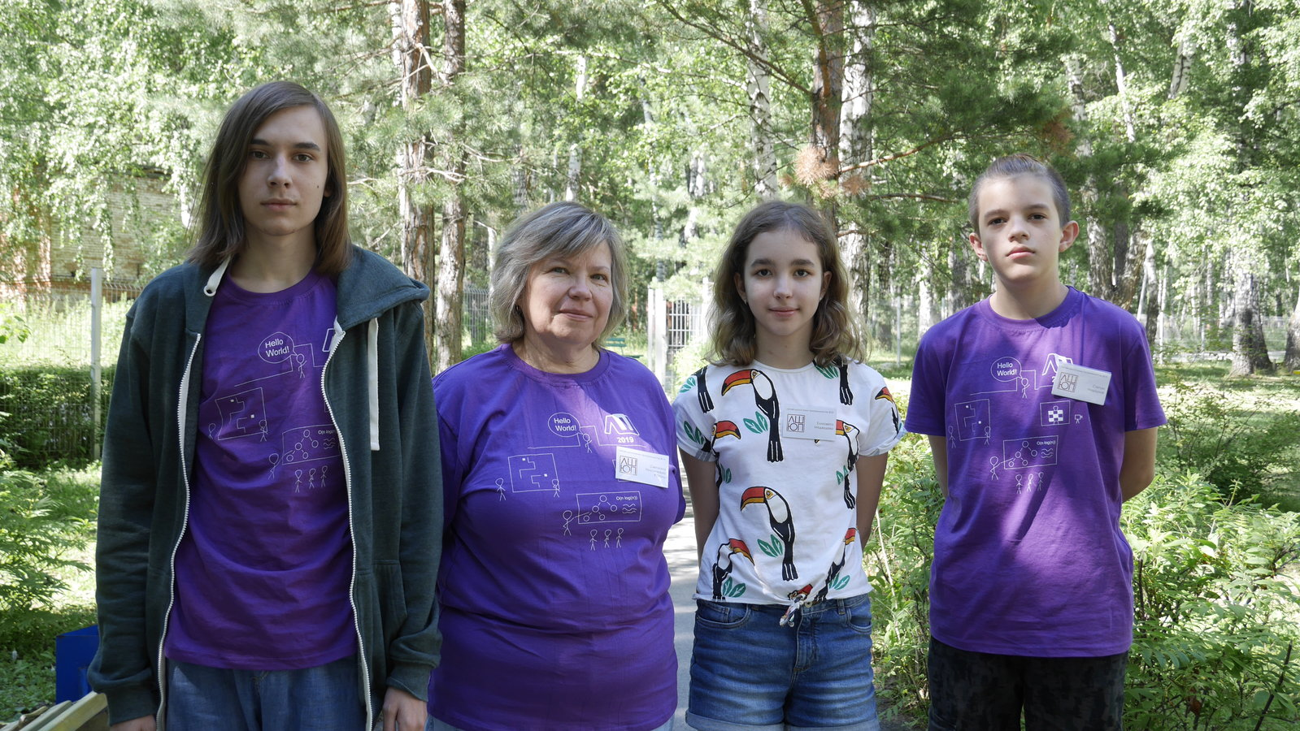
Состав мастерской
Меркулов Степан, Бодин Алексей и Медведева Елизавета, мастер Коваль С.Н.

Slide 3
Цель:
Создание игрового тренажера на языке Python
Задачи:
Изучение основ языка программирования Python
Знакомство с GUI.
Разработка проекта.

Slide 4
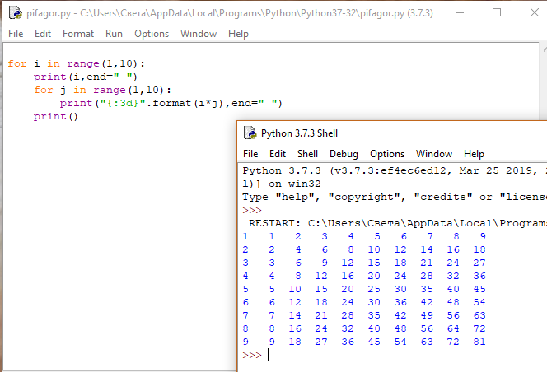

Первые программы

Slide 5
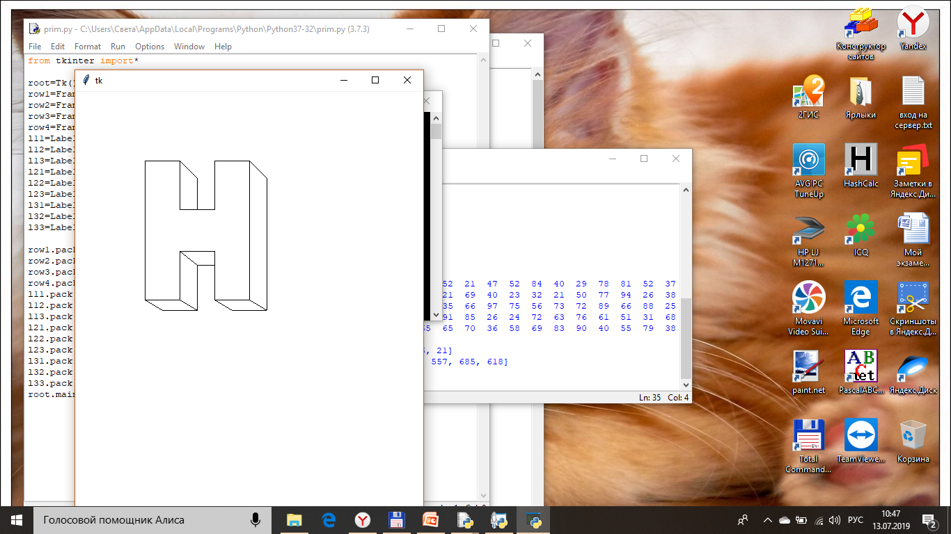
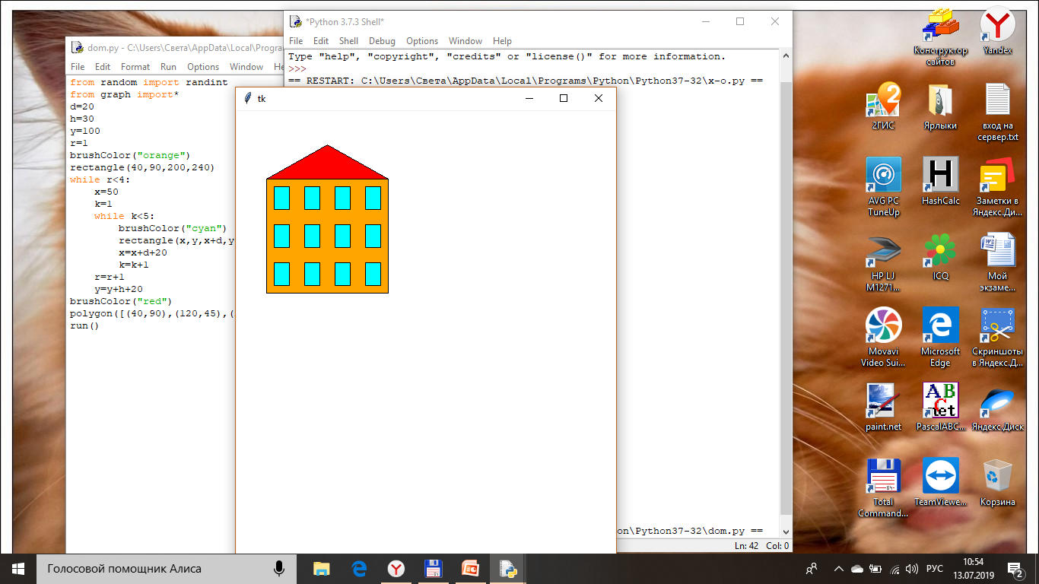
Графические возможности

Slide 6
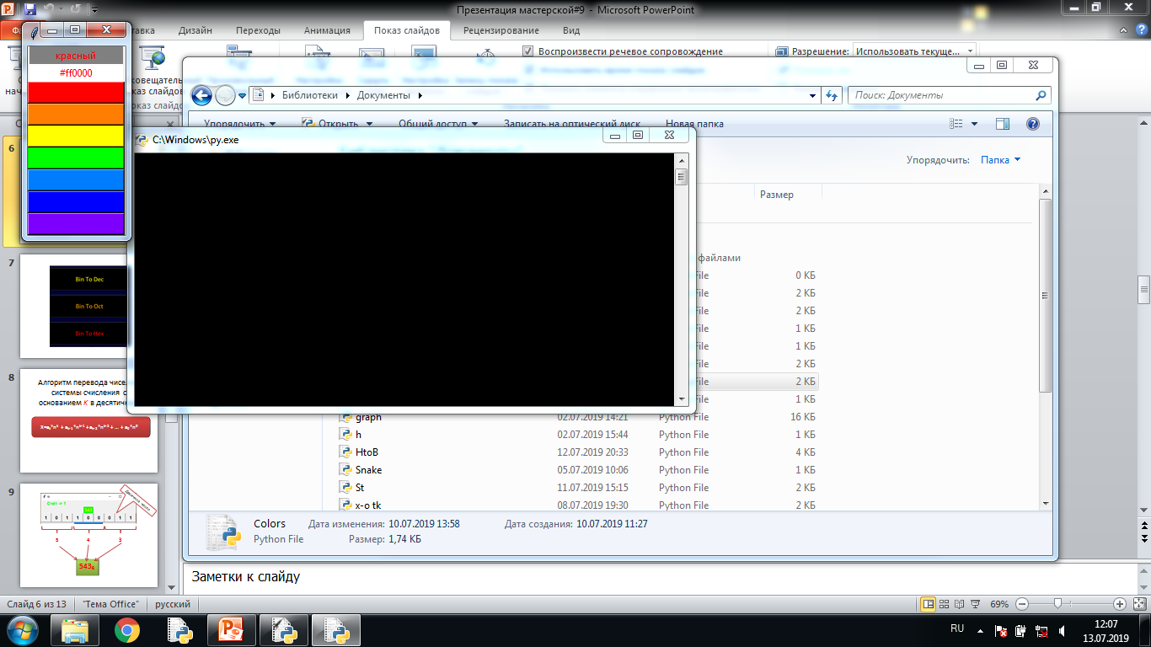
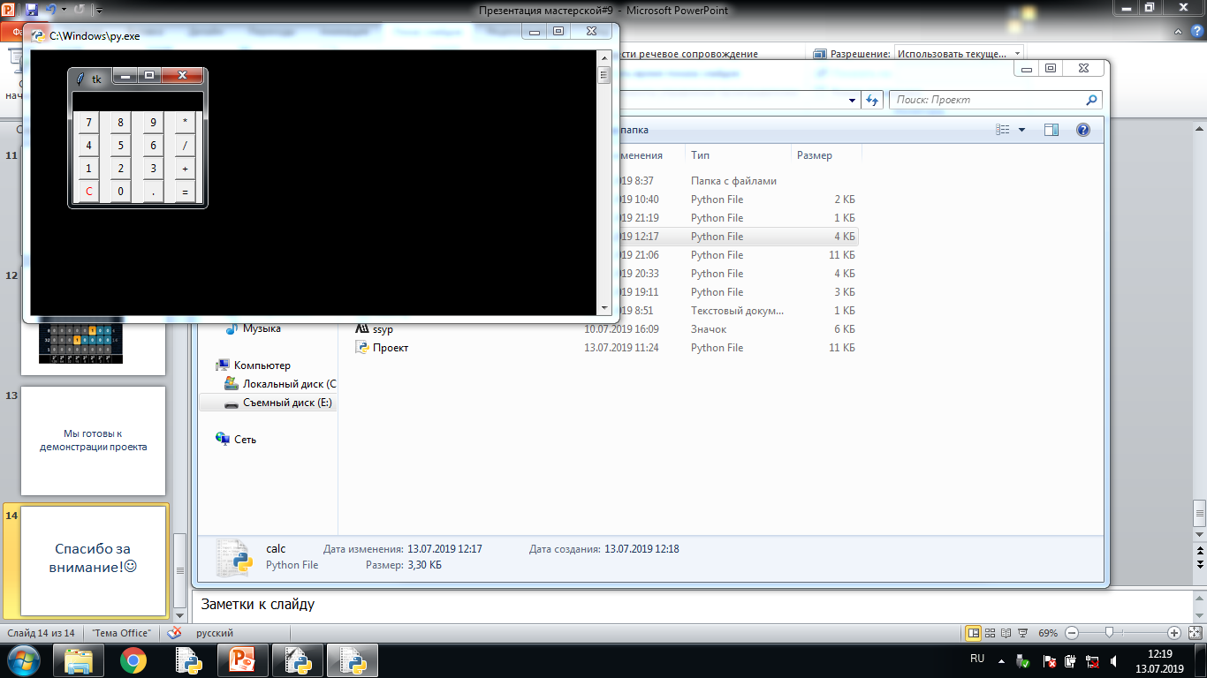
Модуль Tkinter

Slide 7
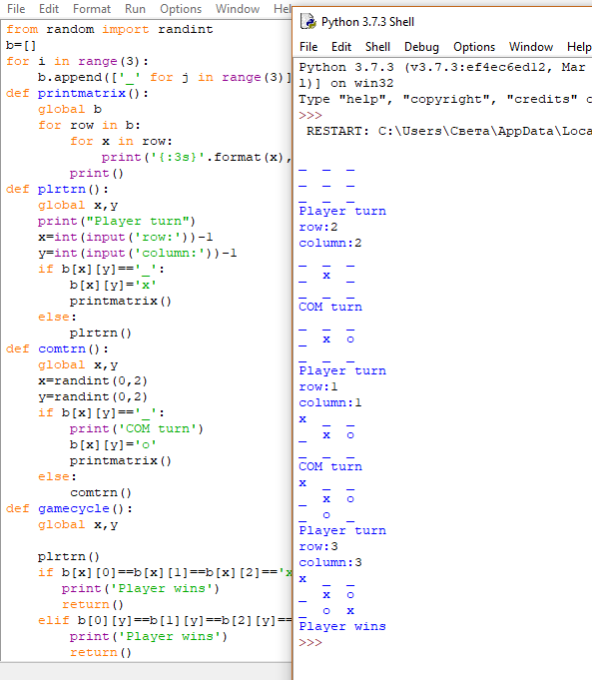
Крестики - нолики

Slide 8
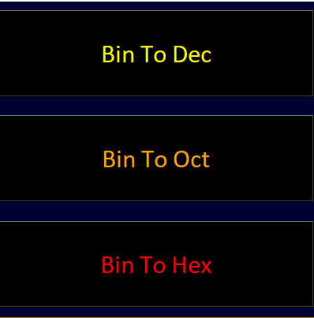

Slide 9
Алгоритм перевода чисел из системы счисления с основанием K в десятичную
X=a_{k}*n^{k} + a_{k-1}*n^{k-1} + a_{k-2}*n^{k-2} + … + a₀*n⁰

Slide 10
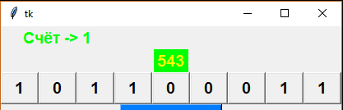
Двоичное число
5
4
3
543₈

Slide 11
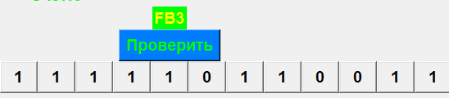
Двоичное число
F
B
3
FD3₁₆

Slide 12
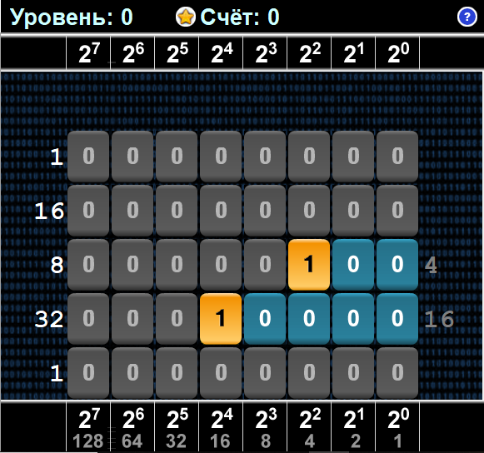
Тренажер К. Полякова

Slide 13
Мы готовы к демонстрации проекта

Slide 14
Спасибо за внимание!☺

